Slide 1
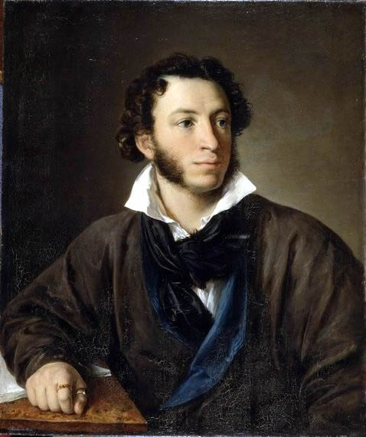
МЫ ДЕЛАЕМ ЖИЗНЬ ПОЖИЛЫХ ЛЮДЕЙ ПОЛНОЦЕННОЙ И БЕЗОПАСНОЙ Наши инновации: Волонтерское движение «Не стареют душой волонтеры» Программа «Интерес к жизни» Инновационная программа «Мнемотаблицы в контексте цепочных сказок» Программа «Стихотренировка» Программа «Байкаловедение» Методика «Прогрессивно мышечная релаксация по Джекобсону» Инновационный проект «Виртуальный туризм» Инновационный проект «Диалог поколений» Клуб «Ретрошлягер» Программа занятий по АФК | 664528, Иркутская область, Иркутский район, р.п. Маркова, ул. Лесная, дом 2 Контакты: (3952) 493-469, 762-651 Адрес эл. почты: mgc.38@mail.ru Сайт:http://mgc38.ru Присоединяйтесь к нам в социальных сетях: | Областное государственное автономное учреждение социального обслуживания ИННОВАЦИОННАЯРОГРАММА «СТИХОТРЕНИРОВКА»

Slide 2
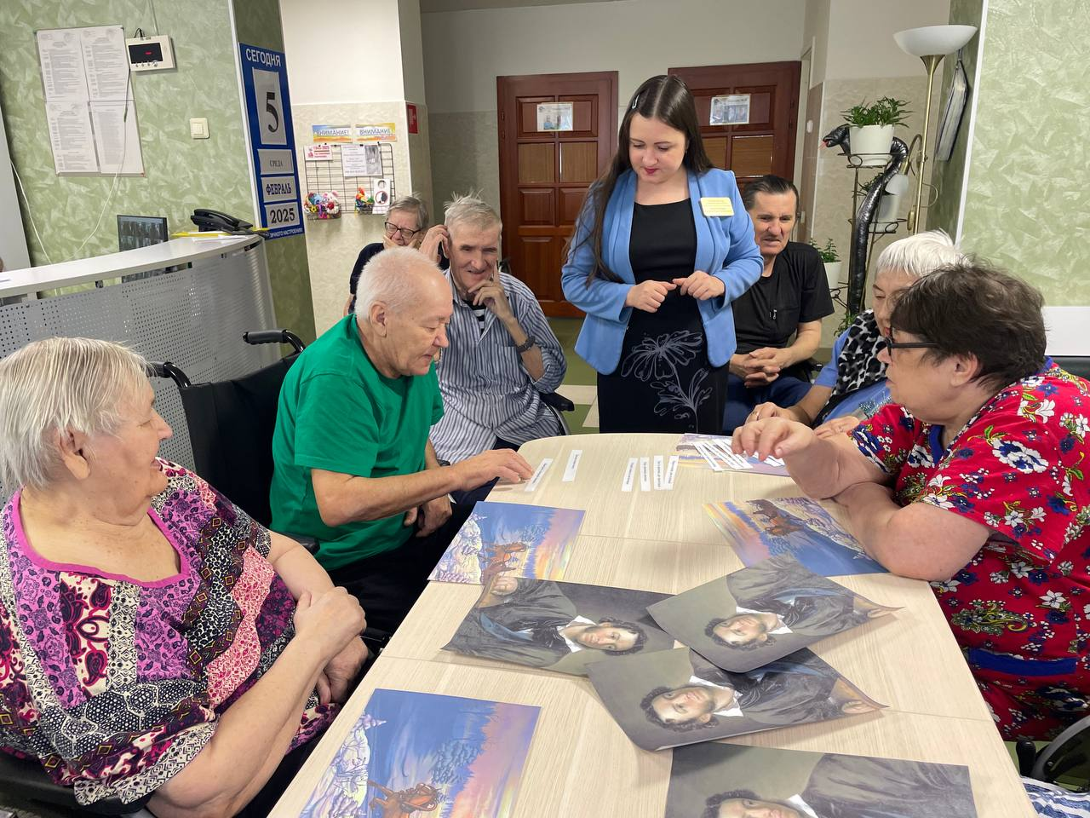
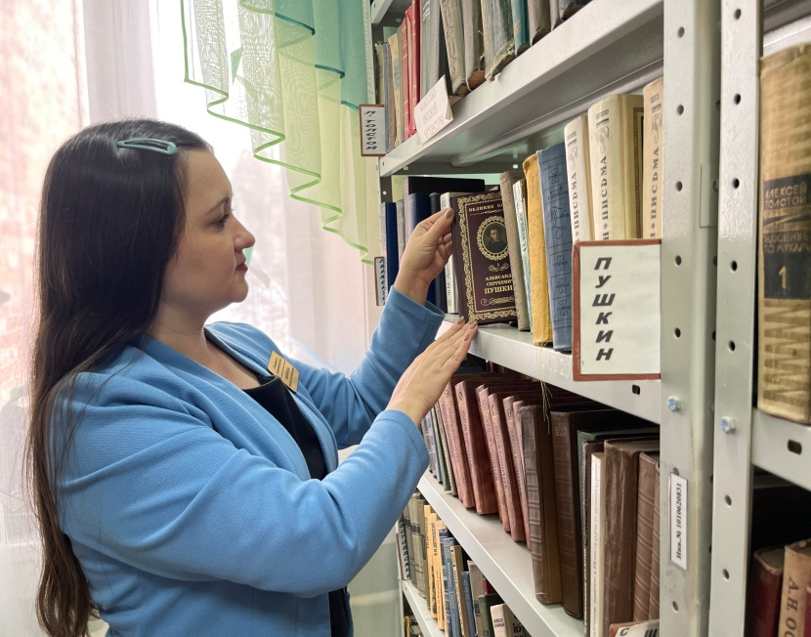
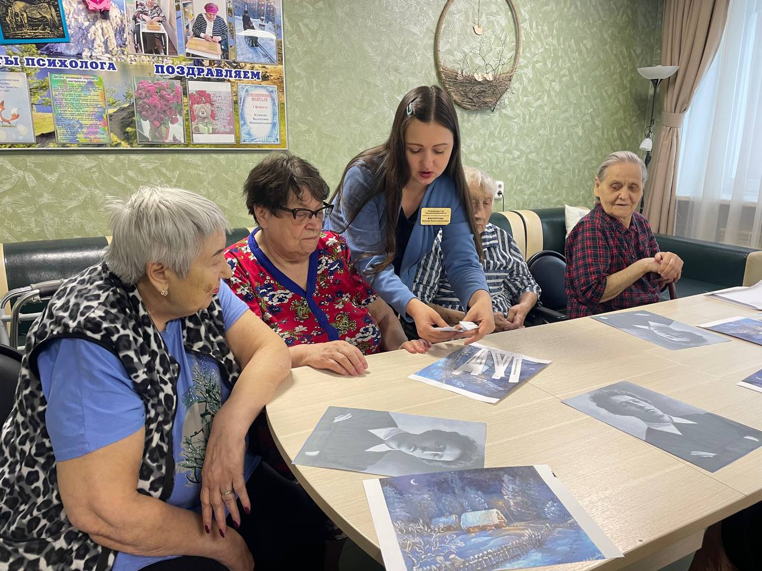
Инновационная программа «Стихотренировка» Актуальность: чтение и заучивание стихотворений, построенных на ритмах и рифмах, содержащие яркие художественные образы, является эффективной тренировкой внимания и памяти и профилактикой когнитивных нарушений в пожилом возрасте. | Цель: развивать у граждан пожилого возраста внимание, память, мышление, улучшать связную речь, восстанавливать умение сохранять и воспроизводить информацию. Чтение и заучивание стихотворений – это полезный и увлекательный процесс, захватывающий с первых строк. | Пожилой возраст нередко сопровождается ухудшением памяти, но сохранить ясность ума до самых преклонных лет, в большинстве своем в наших силах. Оставаться бодрым, достигать поставленных целей, быть деятельным можно и в пожилом возрасте. Тренируя память, можно на долгие годы сохранить живость ума и здравый рассудок.

